Slide 1
技術社会システム 第10回：動的計画法
担当教員：蓮池 隆(はすいけ たかし）
連絡先：thasuike@waseda.jp

Slide 2
さっそく前回の演習の解答です
演習9-1
1から100のうち，99個の異なる数字がランダムに提示されるとする．
提示されなかった残された1つの数字Nを当てるためには，提示された99個を覚えておく必要がある
十進数何桁分のメモリがあれば十分か？100桁よりも少ない数となるアルゴリズムを求めなさい． (少なければ少ないほどベターです)

Slide 3
解答
演習9-1
最初に0を2個並べ，提示された数字を足し上げていき，常に下二桁のみを保存する．
最後に保存された二桁の数をAとするとき，求める数Nは以下で計算される．
N= 50－A (ただし，A≦50)
150－A (ただし，A＞50)
1～100まですべて足すと，5050．よって，どれかの数が足りないとき，4950～5049となる．
Nが1～50までなら，50○○となり，5050から引き算で，百の位からの繰り下がりの必要なし．
Nが51～100までなら，49○○となり，5050からの引き算で，百の位から繰り下がりの必要あり．

Slide 4
ナップサック問題の解答です
演習9-2(ナップサック問題)
重量制限10kg
(1) 中身が実数範囲で分割できる(例：⑦を0.5kgだけというのもOK)とすると，どう詰め込めば最も価値が高くなるか？
①重さ：10kg
価値：150万円
②重さ：7kg
価値：100万円
③重さ：5kg
価値：80万円
④重さ：3kg
価値：50万円
⑤重さ：2.5kg
価値：35万円
⑥重さ：2kg
価値：25万円
⑦重さ：1kg
価値：18万円
⑦を0.5kgなら価値は9万円

Slide 5
ナップサック問題の解答です
解答
ポイント：1㎏(単位量)あたりの価値
(1) 中身が実数範囲で分割できる(例：⑦を0.5kgだけというのもOK)とすると，どう詰め込めば最も価値が高くなるか？
① 15万円/kg
② 14.3万円/kg
③ 16万円/kg
④ 16.7万円/kg
よって，
⑦(1㎏)，④(3㎏)
③(5㎏)，①(1㎏)
⑤ 14万円/kg
⑥ 12.5万円/kg
⑦ 18万円/kg

Slide 6
続き
演習9-2(ナップサック問題)
重量制限10kg
(2) 中身が分割できないとすると，どう詰め込めば最も価値が高くなるか？
①重さ：10kg
価値：150万円
②重さ：7kg
価値：100万円
③重さ：5kg
価値：80万円
④重さ：3kg
価値：50万円
⑤重さ：2.5kg
価値：35万円
⑥重さ：2kg
価値：25万円
⑦重さ：1kg
価値：18万円

Slide 7
続き
解答
ポイント：基本的には同じだが，分割できないので…
(2) 中身が分割できないとすると，どう詰め込めば最も価値が高くなるか？
①重さ：10kg
価値：150万円
②重さ：7kg
価値：100万円
③重さ：5kg
価値：80万円
④重さ：3kg
価値：50万円
よって，
⑦(1㎏)，④(3㎏)
③(5㎏)，⑥(1㎏)
⑤重さ：2.5kg
価値：35万円
⑥重さ：2kg
価値：25万円
⑦重さ：1kg
価値：18万円

Slide 8
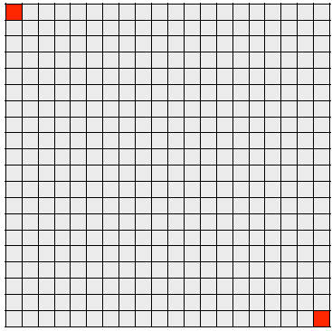
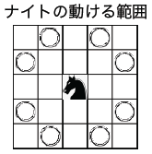
続いて解答です
演習9-3
100×100のチェス盤の左上のマスから右下のマスまでチェスのナイトを動かすのに必要な最小手数はいくつ？(下図はあくまでイメージ図)

Slide 9
解答
演習9-3
100×100のチェス盤の左上のマスから右下のマスまでチェスのナイトを動かすのに必要な最小手数はいくつ？
最小手数は66手
ナイトは2手で右3下3の位置へ移動できる(マンハッタン距離を小さくするような貪欲法)
2手×33回 = 66手 で 99右99下 へ移動できる
これにより100×100のチェス盤の右下へ
移動できる．
さらに本来は，これ以上は手数を少なく
できないことを示す必要がある．

Slide 10
解答
演習9-3
100×100のチェス盤の左上のマスから右下のマスまでチェスのナイトを動かすのに必要な最小手数はいくつ？
最小手数は66手
ナイトの初期位置とゴールとのマンハッタン距離は198 (= 99+99)である．
ゴールとナイトの位置のマンハッタン距離を一回のナイトの移動で3以下しか減らすことができない．
(下2右1の3回の移動を，1回で移動可能)
よって，198/3 = 66手未満にはできない．

Slide 11
動的計画法
分割統治法に対する欠点と利点
再帰計算などのただの分割統治法よりはメモリが必要
→メモ化により解決可能な場合あり
計算量は大幅に削減されることがある

Slide 12
フィボナッチの計算
フィボナッチ数列
初期条件 : fb[0]=0, fb[1]=1
漸化式 : fb[n] = fb[n-1] + fb[n-2] (n≧2)
フィボナッチ数列の計算プログラムをC言語で書くと…
int fb(int n){
if(n==0) return 0; /* 初期条件 */
else if(n==1) return 1; /* 初期条件 */
else return fb(n-2)+fb(n-1); /* 漸化式 (再帰) */
}

Slide 13
フィボナッチの計算
フィボナッチ数列
初期条件 : fb[0] = 0, = fb[1] = 1
漸化式 : fb[n] = fb[n-1] + fb[n-2] (n≧2)
計算量c[n]：再帰で fb[n] を求めるために用いた漸化式の適用回数
例：c[5]
fb[5]
= (fb[4] + fb[3])
= (fb[3] + fb[2]) + fb[3]
= fb[3] + fb[2] + (fb[2] + fb[1])
=(fb[2] + fb[1]) + fb[2] + fb[2] + fb[1] (ここまでで4回適用)
= … (3か所のfb[2]の部分に適用しないといけないので…)

Slide 14
フィボナッチの計算
フィボナッチ数列
初期条件 : fb[0] = 0, = fb[1] = 1
漸化式 : fb[n] = fb[n-1] + fb[n-2] (n≧2)
計算量c[n]：再帰で fb[n] を求めるために用いた漸化式の適用回数
例：c[5]
fb[5]
= fb[4] + fb[3]
= (fb[3] + fb[2]) + fb[3]
= fb[3] + fb[2] + (fb[2] + fb[1])
= …
= fb[1] + fb[0] + fb[1] + fb[1] + fb[0] + (fb[1] + fb[0]) + fb[1]
⇨ c[5] = 7

Slide 15
それでは演習です
演習10-1
初期条件 : fb[0] = 0, = fb[1] = 1
漸化式 : fb[n] = fb[n-1] + fb[n-2] (n≧2)
計算量c[n]：再帰で fb[n] を求めるために用いた漸化式の適用回数
(1) c[4], c[5], c[6], c[7] の値を求めよ．
(2) c[n] を c[n-1] と c[n-2] を用いた漸化式で表せ．
(3) (少し発展問題) c[n] と fb[n] の関係を求めよ．
(ヒント：(2)の漸化式をうまく変形してみると…)

Slide 16
ちなみに…
フィボナッチ数列の計算プログラムをC言語で書くと…
int fb(int n){
if(n==0) return 0; /* 初期条件 */
else if(n==1) return 1; /* 初期条件 */
else return fb(n-2)+fb(n-1); /* 漸化式 (再帰) */
}
c[n]の一般項：$\text{c}\text{[}\text{n}\text{]}=\frac{1}{\sqrt{5}}\left\{{\left(\frac{1+\sqrt{5}}{2}\right)}^{n}−{\left(\frac{1−\sqrt{5}}{2}\right)}^{n}\right\}−1$
c[n]のオーダー：指数オーダー → 計算量が膨大

Slide 17
フィボナッチの計算(動的計画法)
フィボナッチ数列の計算の改良(nが小さいほうから計算)
int fb(int n) {
int i;
int memo[n]; /* 途中計算をメモする領域 */
memo[0] = 0; /* 初期条件 */
memo[1] = 1; /* 初期条件 */
for (i = 2; i <= n; i++) {
memo[i] = memo[i-1] + memo[i-2];
/* 漸化式 (メモ化) */
}
return memo[n];
}

Slide 18
動的計画法での計算量
フィボナッチ数列
初期条件 : fb[0] = 0, = fb[1] = 1
漸化式 : fb[n] = fb[n-1] + fb[n-2] (n≧2)
計算量d[n]：動的計画法で fb[n] を求めるために用いた漸化式の適用回数
例：d[5]
初期条件より fb[0] = 0, fb[1] = 1 である．
値をメモする: memo[0] = fb[0] = 0,
memo[1] = fb[1] = 1．
fb[2] = fb[1] + fb[0] = memo[0] + memo[1] = 1．
値をメモする: memo[2] = fb[2] = 1

Slide 19
動的計画法での計算量
フィボナッチ数列
初期条件 : fb[0] = 0, = fb[1] = 1
漸化式 : fb[n] = fb[n-1] + fb[n-2] (n≧2)
計算量d[n]：動的計画法で fb[n] を求めるために用いた漸化式の適用回数
例：d[5]
fb[3] = fb[2] + fb[1] = memo[2] + memo[1] = 2．
値をメモする: memo[3] = fb[3] = 2
fb[4] = fb[3] + fb[2] = memo[3] + memo[2] = 3．
値をメモする: memo[4] = fb[4] = 3

Slide 20
動的計画法での計算量
フィボナッチ数列
初期条件 : fb[0] = 0, = fb[1] = 1
漸化式 : fb[n] = fb[n-1] + fb[n-2] (n≧2)
計算量d[n]：動的計画法で fb[n] を求めるために用いた漸化式の適用回数
例：d[5]
fb[5] = fb[4] + fb[3] = memo[4] + memo[3] = 5．
値をメモする: memo[5] = fb[5] = 5
⇨ d[5] = 4
一般式 d[n] = n-1 : 線形オーダー → 計算時間が短い！

Slide 21
演習で慣れていきましょう
演習10-2
以下の水平方向の道を i (1≦ i ≦4) ，垂直方向の道を j (1≦ j ≦5) で表す．
交差点(i, j) ヘの最短経路の数 P[i, j]とおく．
“最短経路は右方向もしくは下方向へ向かう経路からなる”ことを用いてよい．

Slide 22
演習で慣れていきましょう
演習10-2
以下の格子状の道を通る S から G への経路について
(1) P[i, j]に関する初期条件( i=1またはj=1の場合 )と
漸化式を求めよ．
(2)動的計画法を用いて最短経路の全数を求めよ．
(3)組合せ的計算で最短経路の全数を求めよ．

Slide 23
解答
演習10-2
P[i, j]に関する初期条件( i=1またはj=1の場合 )と漸化式を求めよ．
(解答)
最短経路は右方向もしくは下方向へ向かう部分からなる．
⇨ 初期条件: P[1, j] = P[i, 1] = 1
⇨ 計算結果を交差点にメモしておく

Slide 24
解答
演習10-2
P[i, j]に関する初期条件( i=1またはj=1の場合 )と漸化式を求めよ．
(解答)
⇨ 交差点(i, j)を通る最短経路は，直前に(i-1, j)または(i, j-1)を
通る
⇨ 漸化式: P[i, j] = P[i-1, j] + P[i, j-1] ←(1)の答え
⇨ 計算結果を交差点にメモしておく

Slide 25
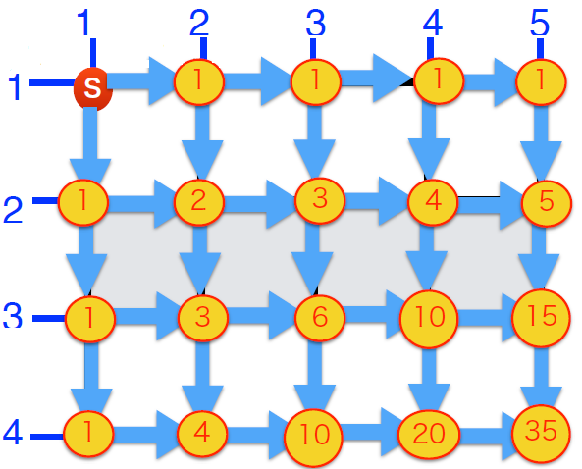
解答
演習10-2
(2)動的計画法を用いて最短経路の全数を求めよ．
(解答)
P[i, j] = P[i-1, j] + P[i, j-1] かつ P[1, j] = P[i, 1] = 1
⇨ 1行目(もしくは1列目)の P[i, j] が分かっており，かつ P[2,1]
が分かっているので，2行目の P[i, j] が計算できる．
⇨ …
⇨ 全ての P[i, j] が計算できる．
よって，P[4,5]=35 (2)の答え

Slide 26
解答
演習10-2
(3)組合せ的計算で最短経路の全数を求めよ．
(解答)
₇C₃＝35通り
(SからGへ行くには，右へ4、下へ3，合計で7動く必要が
あり，7動く中で下へ3動く場所を選択するため)

Slide 27
状況が変化した演習です
演習10-3
以下の格子状の道を通る S から G への経路について以下に答えよ．ただし✕印の場所は通れないとする．
(1)P[i, j]に関する初期条件( i=1またはj=1の場合 )と漸化式
を求めよ．
(2)動的計画法を用いて最短経路の全数を求めよ．

Slide 28
さらに一般化した演習です
演習10-4
数字は2点間を移動するのに必要な時間とする。頂点へのメモ書きと動的計画法を応用して，スタートSからゴールGまで最短時間で行けるルートの所要時間を答えよ．また，時間の値が任意に変化しても利用できるアルゴリズムを作成せよ．
13
7
G
5
3
10
2
4
2
2
4
4
5
3
4
2
3
1
3
S
4
7
5

